Slide 1

ELEKTRO CELJE, D.D. SODELUJE V EVROPSKEM PROJEKTU H2020 FLEX4GRID
Vključevanje odjemalcev v programe prilagajanja odjema z uporabo dinamičnega tarifiranja
Kristijan Koželj, Elektro Celje, d.d., Vrunčeva 2a, 3000 Celje

Slide 2
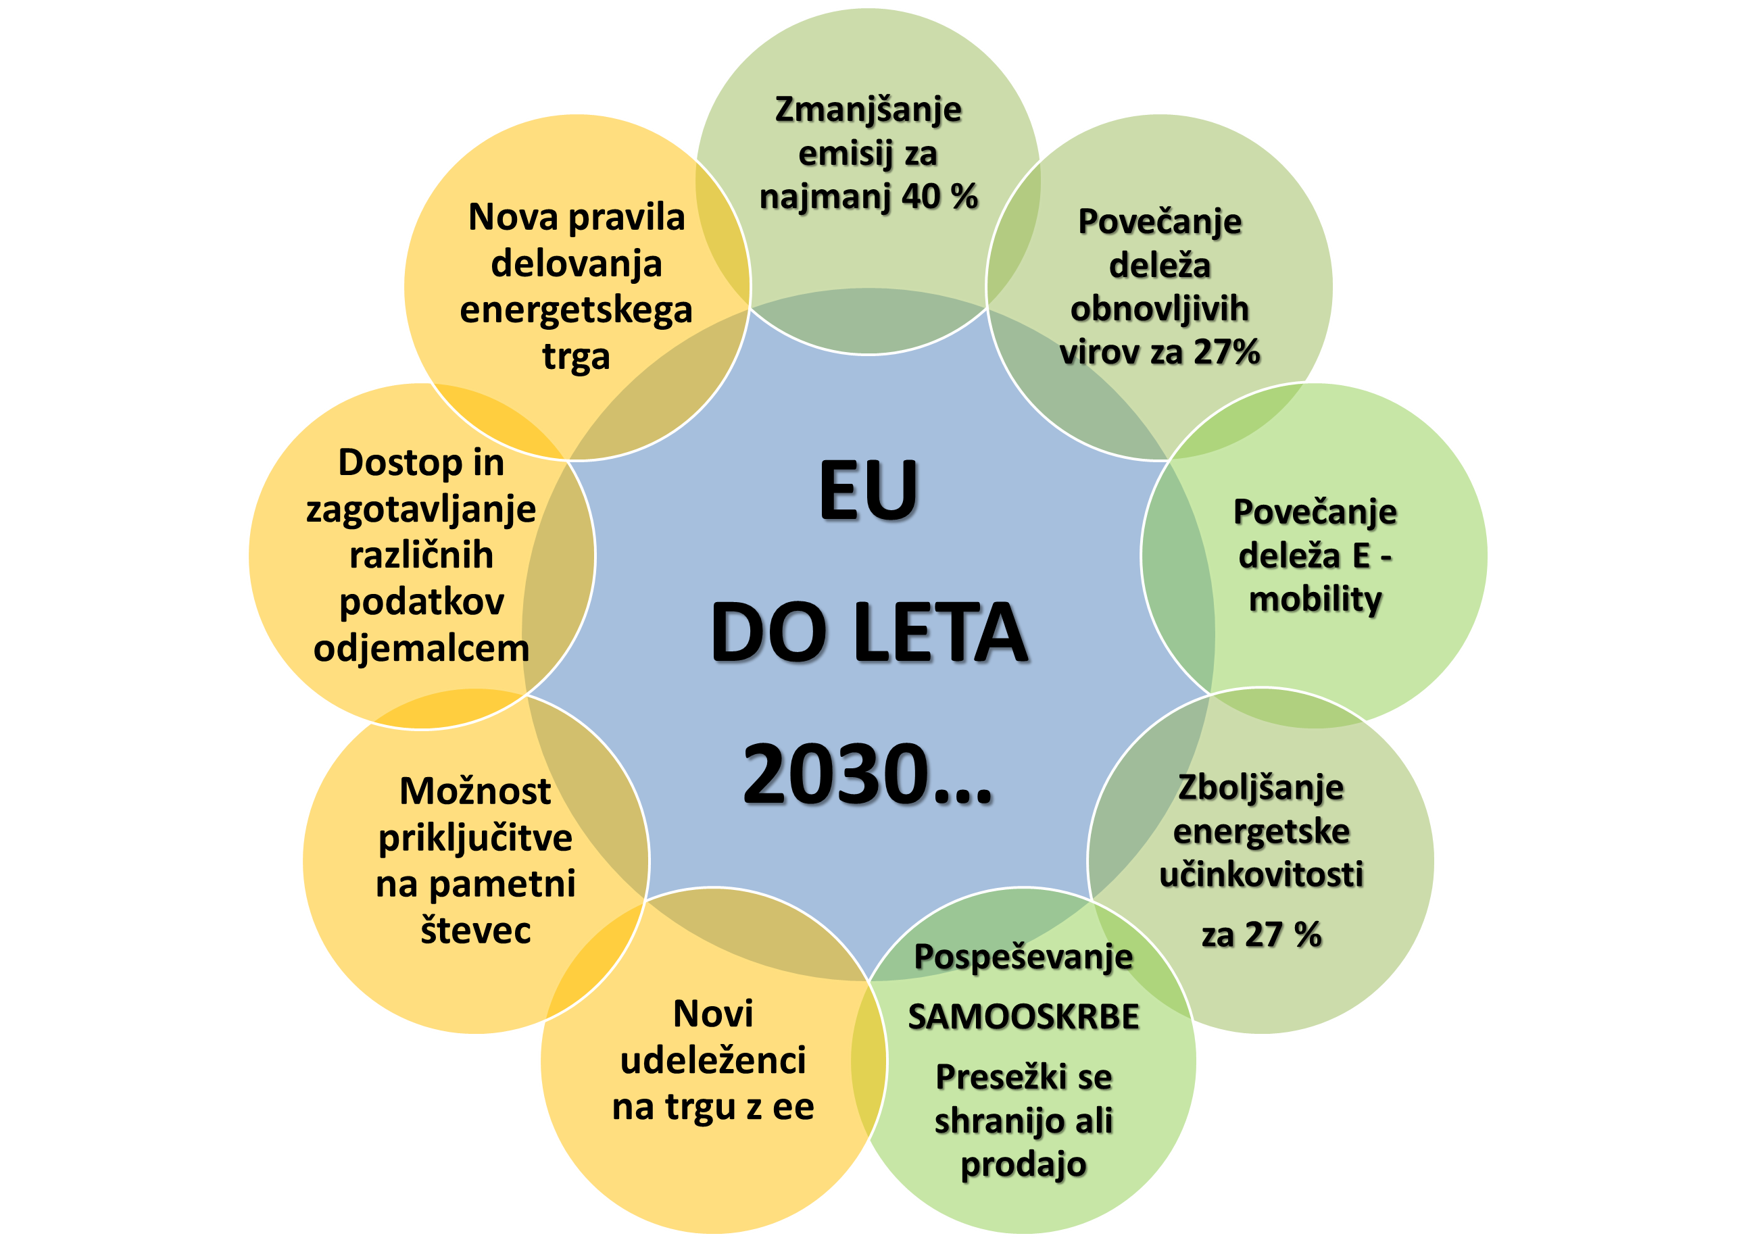
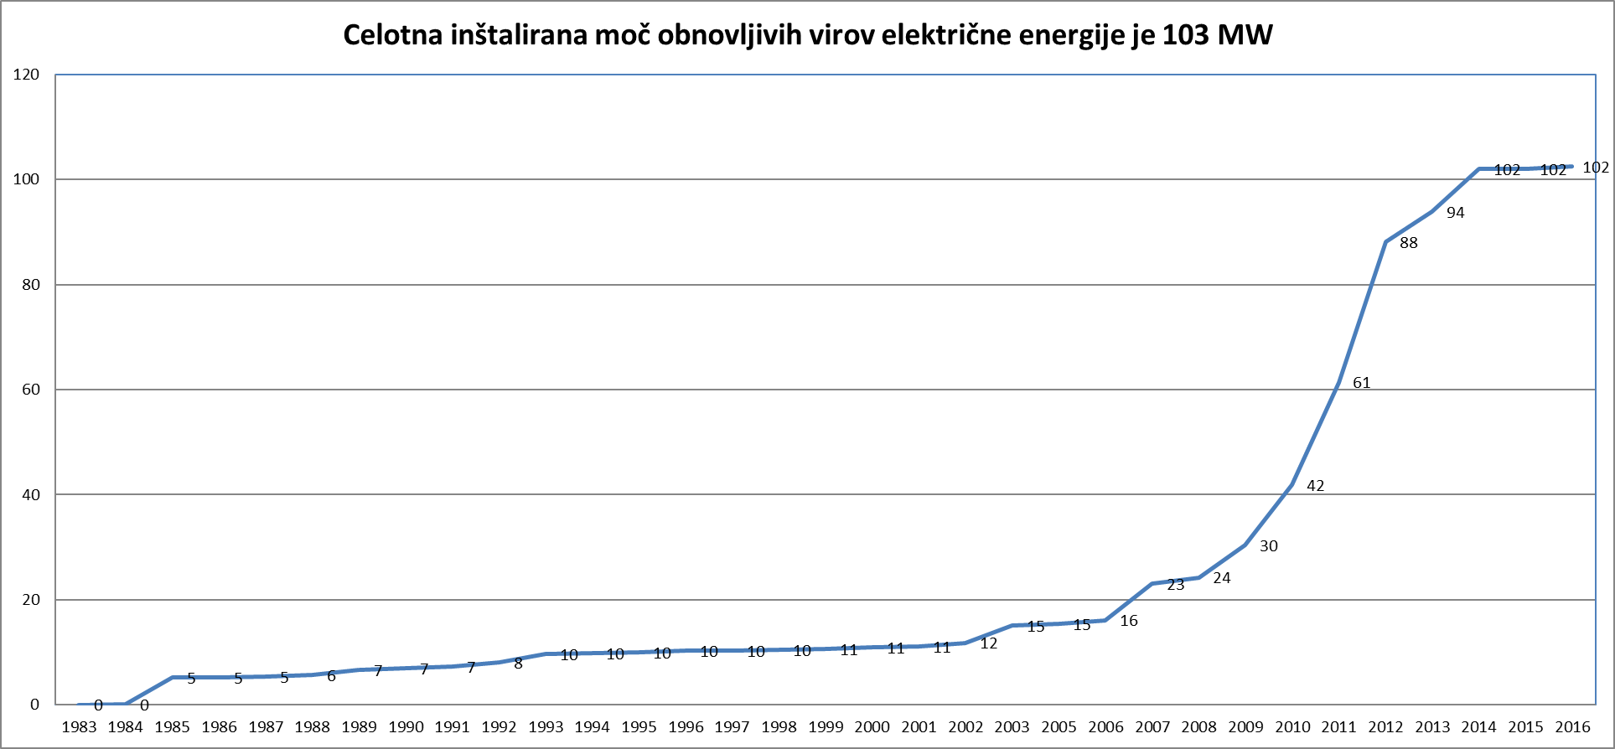
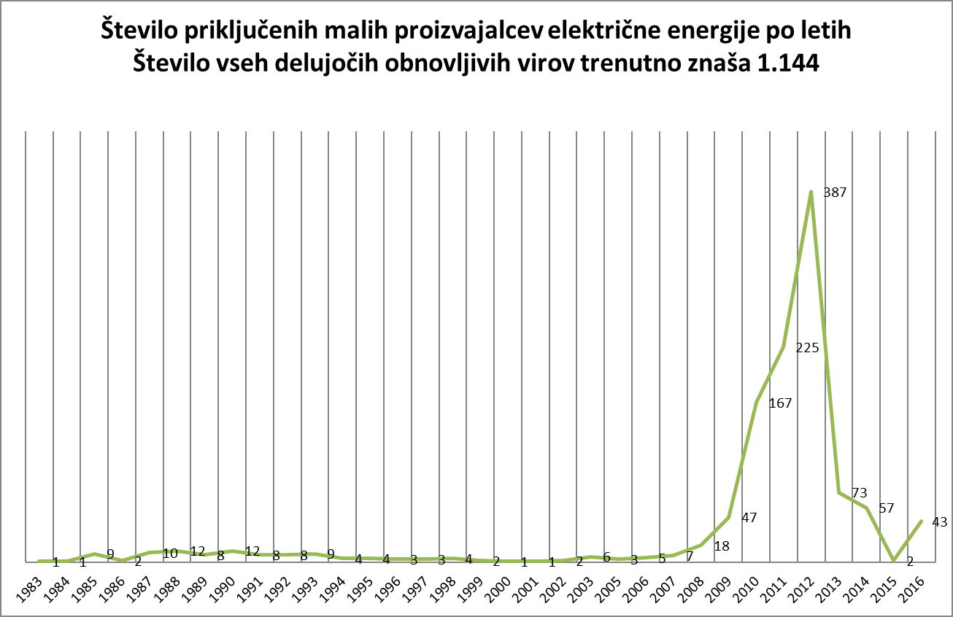
Dejstva / Fact

Slide 3
OPIS PROJEKTA FLEX4GRID
Projekt se osredotoča na razvoj odprtega tehnološkega sistema za upravljanje podatkov in zagotavljanje storitev, ki bodo omogočale upravljanje prožnosti - fleksibilnosti uporabnikov distribucijskega omrežja, tako pri porabi, kakor tudi pri proizvodnji električne energije.
PROŽNOST UPORABNIKA POMENI, DA JE SPOSOBEN PRILAGAJATI PORABO ALI PROIZVODNJO POTREBAM DRUGIH DELEŽNIKOV V SISTEMU IN BI BIL LAHKO ZA
SVOJE PRILAGAJANJE NAGRAJEN.

Slide 4
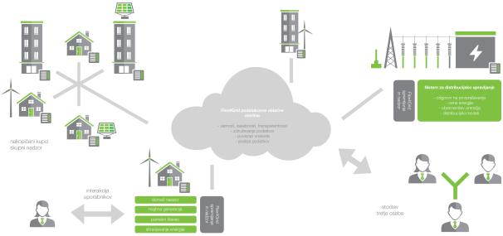
NAMEN AKTIVNOSTI V FLEX4GRID
Kakšna bo vloga DSO?
THE AIM OF FLEX4GRID ACTIVITY

Slide 5
PILOTNI PROJEKT - Testiranje učinkovitosti aktivnega vključevanja odjemalcev v programe prilagajanja odjema z uporabo dinamičnega tarifiranja
PILOTNA KRITIČNA KONIČNA TARIFA po 123. členu Akta o metodologiji za določitev regulativnega okvira in metodologiji za obračunavanje omrežnine za elektrooperaterje (Uradni list RS, 66/15, 105/15, 61/16)

Slide 6
Izvedbena spodbuda
KKT
Obdobje obračuna min. 1 leto
Število uporabnikov ne manjše od 10 % na TP
Uporabniki s priključno močjo manjšo ali = 43 kW
EDP obvesti o nastopu in času trajanja KKT uporabnika 24 v naprej
Število ur KKT je 50 in so lahko v VT ali MT
Uporabniki sodelujejo na prostovoljni bazi
13% nižja omrežnina v VT in MT izven KKT
V času KKT 10 x višja cena omrežnine v primerjavi z VT
Odjemalec ob neodzivnosti plača enako kot sedaj
ZAKONSKI POGOJI UVEDBE
LEGAL CONDITIONS

Slide 7
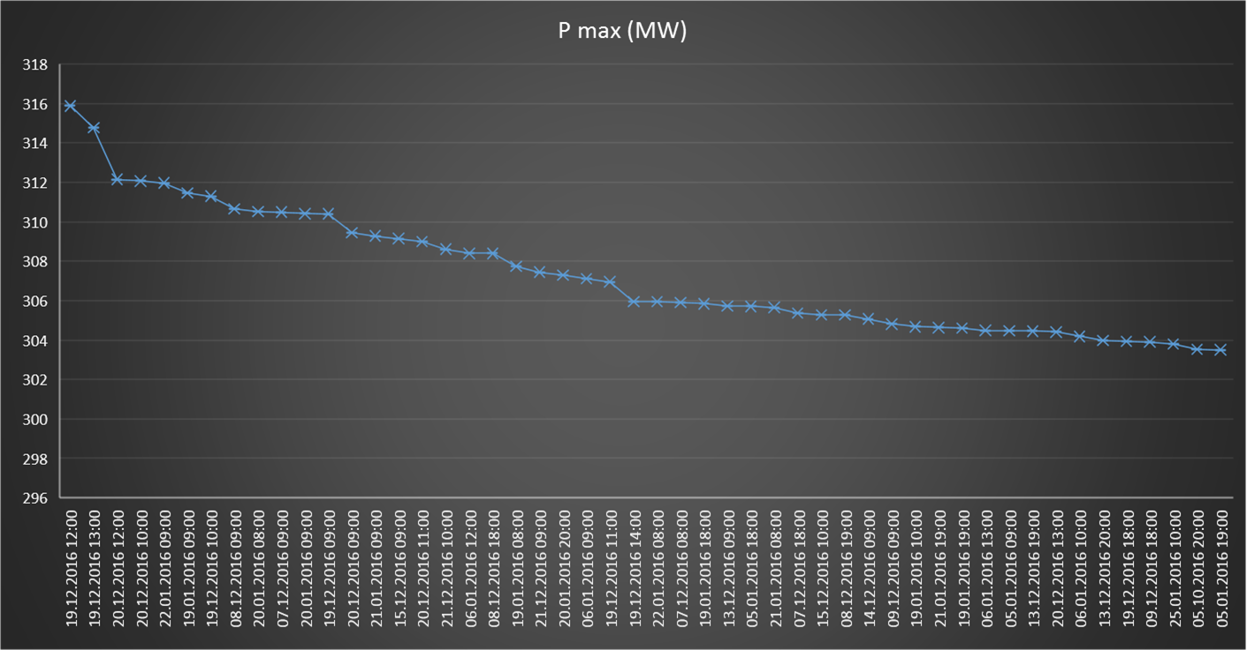
Urejeni 50 urni diagram konične moči v DO Elektro Celje za leto 2016 v MW
19, 20 in 21 ura
ZIMSKI MESECI, V ČASU VT, PREDVSEM ZVEČER, VSE DNI
V TEDNU, NE PA VIKENDI...

Slide 8
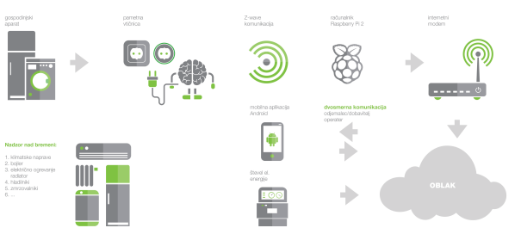
IZVEDBA PILOTNEGA PROJEKTA / PILOT
ZAČETEK PROJEKTA 1. 6. 2017

Slide 9

BREZPLAČNA MOBILNA APLIKACIJA
- uporabniku zagotavlja neposreden dostop do podatkov
50 UR
KKT tarife
MOBILE APPLICATION

Slide 10
Field of security and privacy
IZRECNO SOGLASJE ZA SODELOVANJE V PROJEKTU
Kateri podatki se bodo zbirali…
Razlogi za zbiranje podatkov…
Kako dolgo se bodo zbirali in za kakšen namen…
Kje se bodo zbirali in kje bodo shranjeni…
Kako bodo podatki zaščiteni…
Možnost prekinitve sodelovanja v projektu…
Dostop do svojih osebnih podatkov…
Zahtevo za brisanje podatkov za potrebe projekta…
Rezultati projekta v agregirani obliki…
Psevdonimizacija
PODROČJE VARNOSTI IN
ZASEBNOSTI

Slide 11

Hvala za pozornost!
kristijan.kozelj@elektro-celje.si
http://www.elektro-celje.si/si/flex4grid

